Slide 1

ΔΙΑΓΝΩΣΗ-ΕΠΕΙΓΟΥΣΑ ΑΝΤΙΜΕΤΩΠΙΣΗ ΠΝΕΥΜ.ΕΜΒΟΛΗΣ
ΒΛ.ΣΠ. ΠΟΛΥΧΡΟΝΟΠΟΥΛΟΣ
Εκτοετείς Παν/μίου Αθηνών

Slide 2
Η Π.Θ.Ε. ΜΠΟΡΕΙ ΝΑ:
Διαγνωσθεί σωστά
Υποδιαγιγνώσκεται
(συνηθέστερα)
Υπερδιαγιγνώσκεται
(όχι σπάνια- έστω
΄΄και μόνον “κλινικά”)

Slide 3
Η ΣΩΣΤΗ ΑΞΙΟΛΟΓΗΣΗ ΤΗΣ Π.Θ.Ε. ΑΠΑΙΤΕΙ:
Απόφαση: Ποιους
ασθενείς θα
παραπέμψουμε
στο εργαστήριο και
για ποιο λόγο;
Σαφή γνώση και χρήση
των διεθνώς
χρησιμοποιουμένων
κλινικών δεικτών
Γνώση του ατομικού
αναμνηστικού του
ασθενούς
(ΧΑΠ, Συμφορ.καρδ.ανεπ.)
Σωρεία εργαστηριακών εξετάσεων → μεγάλη πιθανότητα
εργ/κού λάθους + κακής ερμηνείας ευρημάτων

Slide 4
ΟΡΙΣΜΟΣ ΤΗΣ ΠΘΕ
Ως ΠΘΕ ορίζεται η ενσφήνωση θρόμβου(ων)
εντός της κυρίας πνευμονικής αρτηρίας, ή κλάδων της-
Αποτελεί ΕΝΙΑΙΑ ΝΟΣΟ με την εν τω βάθει φλεβοθρόμβωση (ΕΤΒΦ)– και αναφέρεται
γενικά ως Θρομβοεμβολική νόσος(ΘΝ)--

Slide 5
Πνευμονική εμβολή
Απόφραξη πνευμ. αρτηρίας
Ισχαιμία ενδοθηλίου τριχοειδών
.
Αλλοιώσεις
τοιχώματος τριχ.
EAN:
+ παράγοντες που
εμποδίζουν την
φυσιολ. λειτουργία
της αριστεράς
Έξοδος υγρού+ερυθρών
εντός των κυψελίδων
(Αιμορραγική πύκνωση)
Πνευμ.έμφρακτο

Slide 6
Πνευμονική εμβολή
Ανεπαρκής προσφορά
φλεβικού αίματος προς
οξυγόνωση (ο αερισμός αρχικά
διατηρείται τοπικά)
Μείωση παραγωγής
surfactant:
Aτελεκτασία
↓↓P_{ACO2} τοπικά →Υποκαπνική
Επιδείνωσή της
από βρογχοσυσπαστικές
ουσίες που απελευθ.
από τον θρόμβο--
βρογχοσύσπαση
Διαταραχή
•
•
V/Q

Slide 7
Έκταση αποφράξεως
Κατάσταση λοιπού αγγ.δικτύου
Π.Θ.Ε.→↑↑ Ρπν.αρτ
ΔΙΑΤΑΣΗ ΤΗΣ ΔΕΞΙΑΣ .
Συστημ. φλεβ. επιστροφή:
(↑↑ λόγω αυξ. τόνου
συμπαθ. λόγω υποξαιμίας)
Νευροχυμικοί μηχανισμοί(περαιτέρω αύξηση πιέσεως)
Μείωση επιστροφής αίματος από την αριστερά –
Μείωση διαστολικής πληρώσεως αριστεράς
ΚΑΙ ΛΟΓΩ ΜΕΤΑΤΟΠΙΣΗΣ ΜΕΣΟΚΟΙΛΙΑΚΟΥ ΔΙΑΦΡΑΓΜΑΤΟΣ ΠΡΟΣ ΤΑ ΑΡΙΣΤΕΡΑ,
(ΛΟΓΩ ΔΙΑΤΑΣΕΩΣ ΤΗΣ ΔΕΞΙΑΣ)--

Slide 8
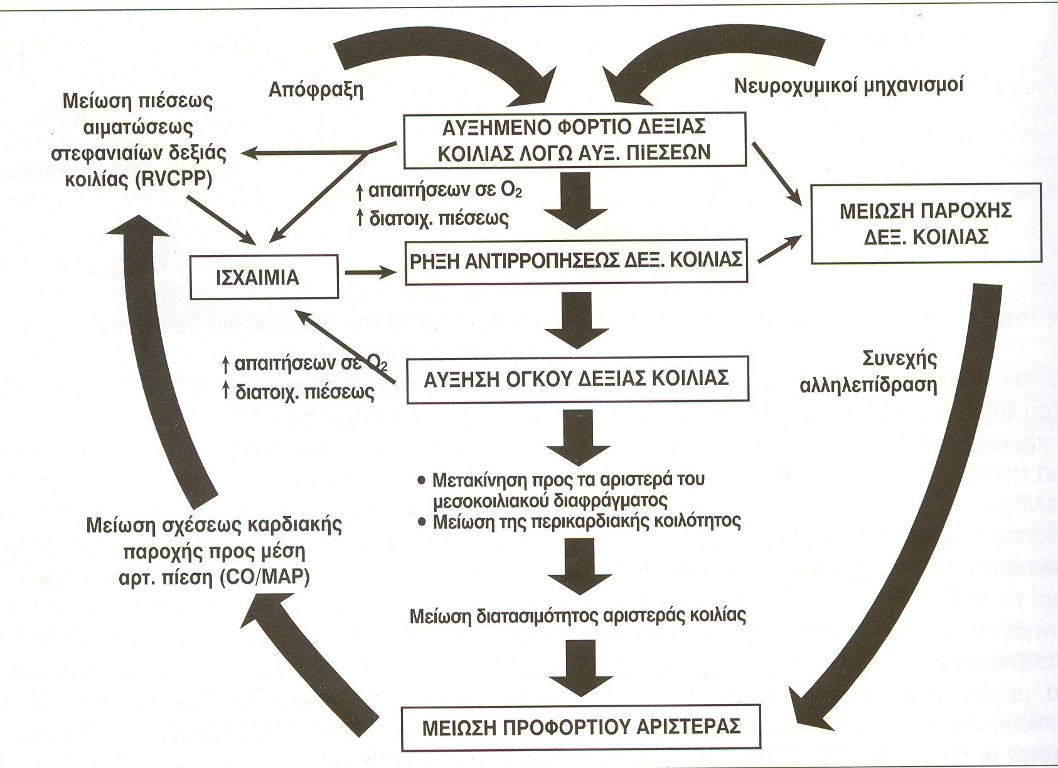

Slide 10
Κλινική παρουσία του ασθενούς με ΠΘΕ
Α.Κεραυνοβόλος: Επικίνδυνη για την ζωή ΠΘΕ,
με σημαντική υπόταση(Pσυστ< 90mm), ή shock.
Μικρό το ποσοστό--< 5%--
Β.Υποκλινική: Αγνωστη η πραγματική επίπτωση
Συχνό νεκροτομικό εύρημα—
Γ.Κλινική: Συχνά συμπτώματα:
Ηπια/μέτρια δύσπνοια,θωρακικό άλγος,
Επίταση προυπάρχουσας δύσπνοιας
(Χρονία αναπν/κή ή καρδιακή ανεπάρκεια)

Slide 11
Κλινική παρουσία του ασθενούς με ΠΘΕ
Δύσπνοια, πλευριτικό άλγος, αιμόπτυση:
Μέτρια ευαισθησία-Πολύ μικρή ειδικότητα
ΠΡΟΣΟΧΗ ΣΤΟΥΣ ΟΡΟΥΣ ΑΥΤΟΥΣ—

Slide 12
ΧΑΠ ΚΑΙ ΠΘΕ
Κλινική εικόνα των ασθενών με ΧΑΠ υπόπτων για ΠΘΕ
(PIOPED I)
(Lasser BA;Chest 1992;102)
XAΠ
Δύσπνοια
Βήχας
Υπεζ.πόνος
Οίδημα άκρου(ων)
Συρρίτουσα αναπνοή
Αιμόπτυση
ΠΘΕ: ΝΑΙ ΠΘΕ:ΟΧΙ
90% 92%
62% 55%
43% 37%
43% 26%
38% 40%
19% 8%
ΜΗ ΣΤΑΤΙΣΤΙΚΑ ΣΗΜΑΝΤΙΚΕΣ ΔΙΑΦΟΡΕΣ

Slide 13
Κλινική παρουσία του ασθενούς με ΠΘΕ
Δύσπνοια στην ΠΘΕ: απούσα σε μικρής έκτασης νόσο-------
ΚΑΙ σε υγιά νέα άτομα

Slide 14
Κλινική παρουσία του ασθενούς με ΠΘΕ
Θωρακικός πόνος σε ΠΘΕ:
Ελαττωμένη η αίσθηση του πόνου:
Διαβητικοί, ηλικιωμένοι;
Εκφράζεται μάλλον ως δυσφορία, δύσπνοια
ΣΥΧΝΑ ΣΥΓΧΕΕΤΑΙ Η ΕΝΝΟΙΑ ΔΥΣΠΝΟΙΑ
ΜΕ ΤΟΝ ΘΩΡ.ΠΟΝΟ
(Πλάκωμα, φούσκωμα, δυσανεξία)

Slide 15
Κλινική παρουσία ασθενούς με ΠΘΕ
1: Εφίδρωση, αίσθημα παλμών, πάσχων
2: Φαινομενικά υγιής—ΑΛΛΑ:
Ανεξήγητη ταχυκαρδία,υποξυγοναιμία, αίσθημα δυσφορίας, κλινικά ευρήματα
3: Προδιαθεσικοί παράγοντες
4:Αιμόπτυση: κατά κανόνα μικρή--

Slide 16
Κλινική παρουσία του ασθενούς με ΠΘΕ
Κλινική βαθμονόμηση με κλίμακες
Wells-Geneva :
ΝΑ ΕΚΤΕΛΕΙΤΑΙ ΣΕ ΟΛΟΥΣ ΤΟΥΣ ΥΠΟΠΤΟΥΣ ΓΙΑ ΠΘΕ:
1.διαρκεί 2-3 λεπτά
2. αποφεύγεται πρόσθετη δαπάνη χρόνου/χρήματος
3.δίδεται προτεραιότητα σε όσους πραγματικά χρειάζονται περαιτέρω έλεγχο

Slide 17
WELL’S CRITERIA:
ORIGINAL/SIMPLIFIED VERSION
Previous PE or DVT 1.5/ 1
Heart rate ≥100 b.p.m. 1.5/ 1
Surgery/immobile within the past four weeks 1.5 /1
Haemoptysis 1 /1
Active cancer 1/ 1
Clinical signs of DVT- 3/1
Alternative diagnosis less likely than PE 3/ 1
Clinical probability: PE : Likely:>5 / 2 or more
Low: 0-1-----Intermediate: 2-6----High: 7 more(original)

Slide 18
GENEVA CRITERIA: ORIGINAL/SIMPLIFIED VERSION
Previous PE or DVT 3/ 1
Heart rate:75–94 b.p.m.: 3/1---≥
Surgery or fracture within the past month :2 /1
Haemoptysis :2/ 1
Active cancer: 2/ 1
Unilateral lower limb pain: 3/ 1
Pain on lower limb deep palpation and unilat oedema :4/ 1
Age >65 years 1 /1
Clinical probability
Three-level score::Low 0–3/ 0–1---Intermediate 4–10/ 2–4---High ≥11 / ≥5
Two-level score--PE unlikely 0–5/ 0–2-----PE likely ≥6/ >3

Slide 19
Η ΑΞΙΟΛΟΓΗΣΗ ΤΩΝ D- dimer.
Τι είναι τα D- dimer;
Είναι δείκτης μετρήσεως των προϊόντων αποδομήσεως του ινώδους
ΔΕΝ ΑΠΟΤΕΛΕΙ ΕΞΕΤΑΣΗ ΡΟΥΤΙΝΑΣ ΠΡΟΤΟΥ ΑΞΙΟΛΟΓΗΘΕΙ ΚΛΙΝΙΚΑ Ο ΑΣΘΕΝΗΣ
(1-2 λεπτά)
➲
Εάν η κλινική πιθανότητα είναι χαμηλή, αρνητικά D- dimer(Εlisa) σημαίνει αποφυγή εξετάσεων

Slide 20
Κλινική αξιολόγηση καρδιακών βιο- δεικτών /ECHO στην εκτίμηση της Π.Θ.Ε.
Καρδιακή Τροπονίνη Ι και Τ
Νατριουρητικά πεπτίδια
Λοιποί βιο- δείκτες
ECHO

Slide 21
Aσθενής στα ΤΕΠ σε shock:
Mήπως είναι ΠΘΕ ;(Επικίνδυνη για τη ζωή)
1^{Ο} Bήμα: Προσπάθεια ανάνηψης, ζωτικά, φλ.γραμμές, αέρια αίματος, γεν.αίμ, βιοχημικά-
Ουροκαθετήρας(γεν.ούρων)—
2^{ο} Bήμα: Δ.Δ.: ΜΗΠΩΣ ΤΟ shock οφείλεται σε ΠΘΕ; ECHO---TΡΟΠΟΝΙΝΗ—ΒΝΡ---
AΡΝΗΤΙΚΑ ΓΙΑ Strain ΔΕΞΙΑΣ ΚΟΙΛΙΑΣ;
TO Shock ΔΕΝ ΟΦΕΙΛΕΤΑΙ ΣΕ ΠΘΕ—
ΘΕΤΙΚΑ;Mη κλασματ/νη ηπαρίνηIV+θρομβόλυση: Οταν ανανήψει: spiral CT-

Slide 22
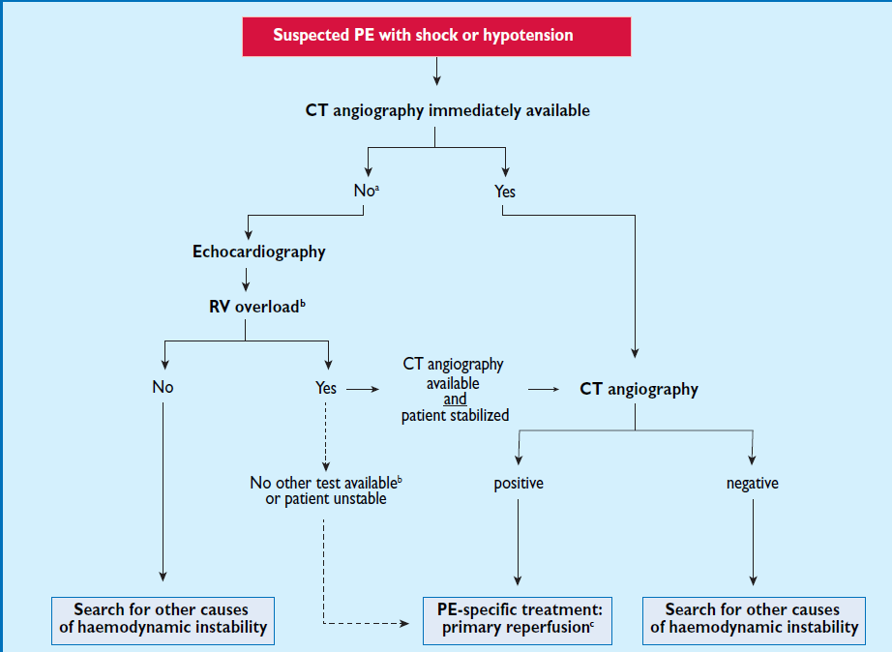

Slide 23
Aσθενής στα ΤΕΠ: Δύσπνοια ή /και θωρ.άλγος
Χωρίς υπόταση--Mήπως είναι ΠΘΕ ;
>90% των ασθενών αυτών:ΔΕΝ ΠΑΣΧΕΙ ΑΠΌ ΠΘΕ
CT spiral: ΝΑ ΜΗΝ ΕΙΝΑΙ Η ΠΡΩΤΗ ΕΞΕΤΑΣΗ,ΠΛΗΝ:
ΕΠΙ ΑΣΘΕΝΩΝ ΥΨΗΛΗΣ ΚΛΙΝ.ΠΙΘΑΝ:χωρίς D-dimer
1o Βήμα: Κλιν.βαθμονόμηση:
2o Bήμα:χαμηλή/μέτρια κλιν.πιθαν;Dimer:(Elisa) ΘΕΤΙΚΑ;----
3^{ο} Βήμα:Spiral CT
Aρνητικά d-Dimer; Μη δίδετε συνέχεια---
Αρνητική spiral; Μη δίδετε συνέχεια
2014 ESC Guidelines on the Dx and management of acute PE

Slide 24
Ο κλινικός ιατρός οφείλει να γνωρίζει για τα D- dimer:
Χαμηλή κλινική υποψία και D- dimer αρνητικά → σχεδόν αποκλείουν την Π.Θ.Ε.(<2%)
Χαμηλή κλινική υποψία και D- dimer θετικά →έως 15% Π.Θ.Ε. → V/Q scan ή σπειρ. CT
Διαδοχικά υπερηχα
κάτω άκρων
Αρνητικά D- dimer σε ασθενείς
με μέτρια ή υψηλή κλινική υποψία
<1% ψευδώς αρν.
για Π.Θ.Ε.
Τα D- dimer αυξάνουν με την ηλικία
(Bosson JL.J.Thromb Hem.2005;3)
ΜΕΘΟΔΟΣ:Συγκόλληση παράγοντος Latex, αίματος ,
Ειδικότητα 72%- Ευαισθ.90%, Elisa:ευαισθησία- 96%- ειδικότητα:50%
Σπειρ.CT

Slide 25
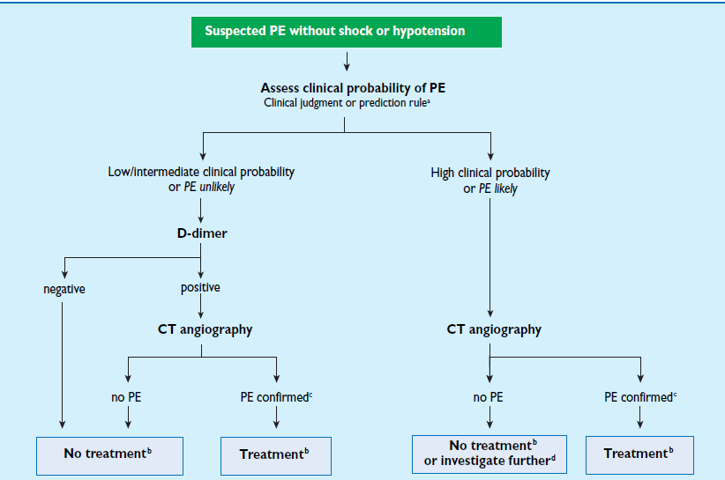

Slide 26
Ασθενή σημεία της Κλινικής βαθμονόμησης κατά Wells
Kλινικά σημεία ΕΤΒΦ- 3/1:Υπάρχει σαφώς οριζόμενη ομάδα κριτηρίων Wells για ΕΤΒΦ

Slide 27
Ασθενή σημεία της Κλινικής βαθμονόμησης κατά Wells
Άλλη διάγνωση πλην της ΠΘΕ :ΌΧΙ ΠΙΘΑΝΗ: 3/1
ΤΟ ΠΛΕΟΝ ΑΔΥΝΑΤΟ ΣΗΜΕΙΟ ΤΗΣ ΚΛΙΜΑΚΑΣ: απαιτεί πλήρη κλινική εξέταση—
ΑΠΟΚΛΕΙΣΜΟ: α: Πνευμονίας/υπεζ.συλλογής
(Α/α ,λευκά>15000, πυρετός άνω 38,5)—
β: Ισχαιμίας μυοκαρδίου(ένζυμα,ΗΚΓ,ECHO)
γ:Παρόξυνσης ΧΑΠ,δ:Περι/μυοκαρδίτιδα(ECHO)

Slide 28
ΤΟ ΗΚΓφημα στην Π.Θ.Ε.
Φυσιολογικό ΗΚΓφημα σε μαζική ΠΘΕ: 6%
Φυσιολογικό ΗΚΓφημα σε υπομαζική ΠΘΕ: 23%
Φυσιολογικό ΗΚΓφημα σε άλλες ΠΘΕ: 30%

Slide 29
ΤΟ ΗΚΓφημα στην Π.Θ.Ε.
S₁ Q₃ T₃ – Πλήρης αποκλεισμός Δ. σκέλους πνευμονικά Ρ - Δεξιός άξων
➲ Λιγότερο συχνά από τις μη ειδικές:
Τ κύματα, ST αλλοιώσεις
S₁ Q₃ T₃: → Έως 28%
Αριστερός άξων: 7-13% χωρίς προϋπ.καρδ.νόσο ή ασθενείς με πν.εμφύσημα
Δεξιός άξων: 2-7% (!)
Μαζική ΠΕ: Ίδια αναλογία δεξ./αρ.άξονα
(Cutforth RH: Br. Heart J.)

Slide 30
ΤΟ ΗΚΓφημα στην Π.Θ.Ε.
ΗΚΓ/φική εικόνα κατώτερου ΄΄εμφράγματος΄΄ επί ΠΘΕ (ψευδώς θετική)
3% μικρής –μέτριας ΠΘΕ
(Stein P;Chest 1991;100)
10% μαζικής ή
υπομαζικής ΠΘΕ

Slide 31
ΥΠΑΡΧΕΙ ΕΤΒΦ;--- Πως ελέγχεται;
ΠΘΕ και ΕΤΒΦ αποτελούν δυο κλινικές εκδηλώσεις της αυτής νόσου
Απαιτείται έλεγχος για ΕΤΒΦ;
Δύσκολα να μεταφερθούν
ασθενείς για V/Q ή ελικ.CT
υπέρηχο φλεβών θετικό
→ θεραπεία
ΝΑΙ ΔΙΟΤΙ:
ΑΠΟΥΣΙΑ ΠΘΕ
στο V/Q ή ελικ. CT
και θετική ΕΤΒΦ
→θεραπεία
V/Q Scan:Ενδιάμεσηςπιθανότητας + ΕΤΒΦ
→θεραπεία

Slide 32
Αέρια αίματος και Ρ_{Α}-αο₂ επί ΠΘΕ
Χαμηλή Ραο2 συνηγορεί στη διάγνωση ΠΘΕ
Φυσιολογική Ρ_{Α}-αο₂ δεν αποκλείει διάγνωση ΠΘΕ

Slide 33
Η ΚΛΙΝΙΚΗ ΣΗΜΑΣΙΑ ΤΟΥ ΑΝΟΙΚΤΟΥ ΩΟΕΙΔΟΥΣ ΤΡΗΜΑΤΟΣ ΣΤΗΝ ΠΘΕ.
Ανοικτό ωοειδές τρήμα σε ασθενείς που παρουσιάζουν ΠΘΕ→ παράδοξη εμβολή
Ασθενείς νοσηλευθέντες με ΠΘΕ: 35% είχαν ανοικτό ωοειδές τρήμα -33% (του 35%) απεβίωσε (14% απεβίωσαν χωρίς να έχουν ανοικτό ωοειδές τρήμα)
Δεξιά δυσπραγία λόγω ΠΘΕ + ανοικτό ωοειδές τρήμα: Αυξημένη πιθανότητα αρτηρ.εμβολής
KAI EΠΙΜΕΝΟΥΣΑ ΥΠΟΞΥΓΟΝΑΙΜΙΑ(shunt)

Slide 34
Θεραπευτική στρατηγική πνευμονικής εμβολής
Α. Ασθενείς με υψηλού κινδύνου ΠΘΕ
Αιμοδυναμικά ασταθείς ασθενείς με ΠΘΕ(ΕCHO:Strain δεξιάς):
Αμεσα ενδοφλέβια μη κλασματοποιημένη ηπαρίνη +θρομβόλυση.
Αντένδειξη ή αποτυχία : χειρουργική εμβολεκτομή ή διαδερμική εμβολεκτομή με καθετήρα και θρυμματοποίηση του θρόμβου.

Slide 35
Β. Ασθενείς με μη υψηλού κινδύνου ΠΘΕ
Στους νορμοτασικούς ασθενείς, εάν δεν υπάρχει σο-
βαρή νεφρική ανεπάρκειαFondaparinux, συστήνεται θεραπεία με ηπαρίνη χαμηλού Μ.Β ή σε υποδόρια
χορήγηση ανάλογα με το σωματικό βάρος-
Η θρομβόλυση γενικά δεν συστήνεται
ως θεραπευτική επιλογή πρώτης γραμμής

Slide 36
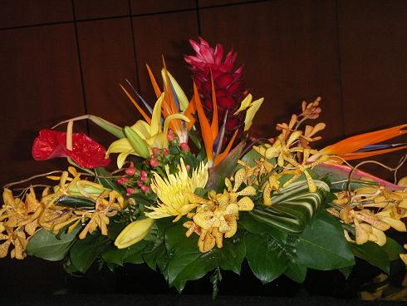
ΕΥΧΑΡΙΣΤΩ ΓΙΑ ΤΗΝ ΠΡΟΣΟΧΗ ΣΑΣ

